Slide 1

Comparação entre os Padrões de TV Digital: ISDB-T, DVB-T, ATSC
Alencar Júnior
Bruno Peixoto
Samuel Bastos

Slide 2
Introdução
TV Digital: transmissão de sinal audiovisual com alta qualidade.
Três padrões principais: ISDB-T (Japão), DVB-T (Europa), ATSC (EUA).
Objetivo: comparar diferenças tecnológicas, geográficas e políticas.

Slide 3
Visão Geral dos Padrões
ISDB-T: Japão, modulação OFDM, interatividade com Ginga.
DVB-T: Europa, OFDM robusto, interatividade com MHP.
ATSC: EUA/Canadá, modulação 8-VSB, menor suporte à mobilidade.
Ano de criação: ATSC (1996), DVB-T (1997), ISDB-T (2003).

Slide 4
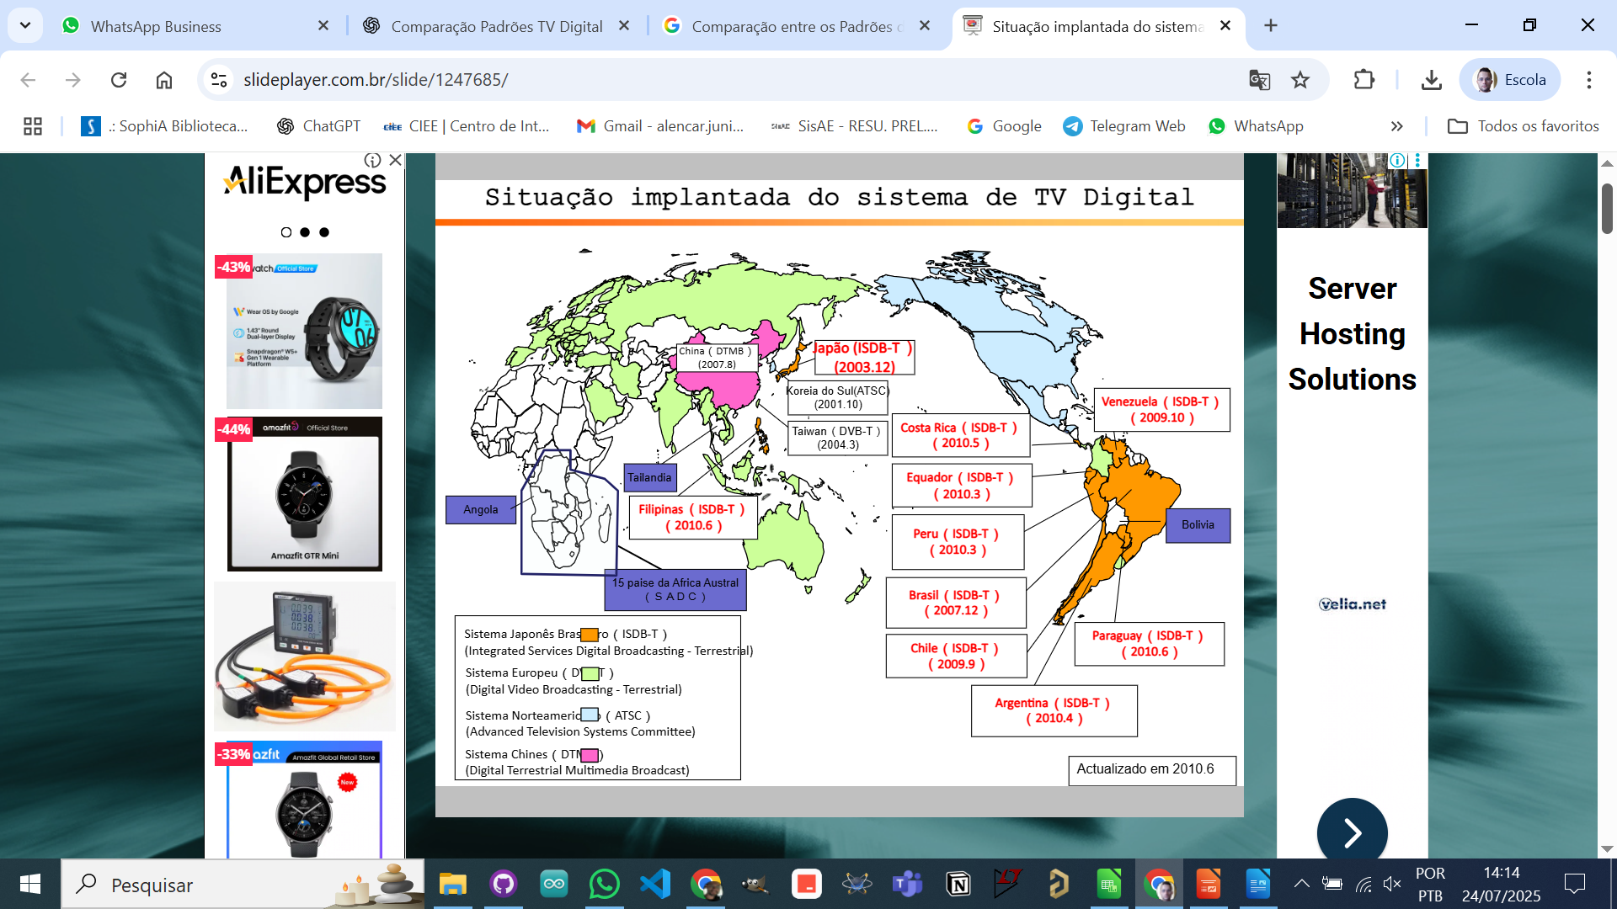
Implantações dos Padrões

Slide 5
Diferenças Tecnológicas (1/2)
ISDB-T: OFDM com múltiplos segmentos, ótimo para mobilidade.
DVB-T: COFDM, eficiente em ambientes urbanos densos.
ATSC: 8-VSB, boa em condições fixas, sensível à interferência.

Slide 6

Diferenças Tecnológicas (2/2)
ISDB-T: Middleware Ginga para interatividade.
DVB-T: Suporte a MHP (Multimedia Home Platform).
ATSC: Versão 1.0 tem interatividade limitada.

Slide 7
Diferenças Geográficas
ISDB-T: Japão, Brasil, América Latina, África (parcial).
DVB-T: Europa, África, Oceania e partes da Ásia.
ATSC: EUA, Canadá, México, Coreia do Sul.

Slide 8
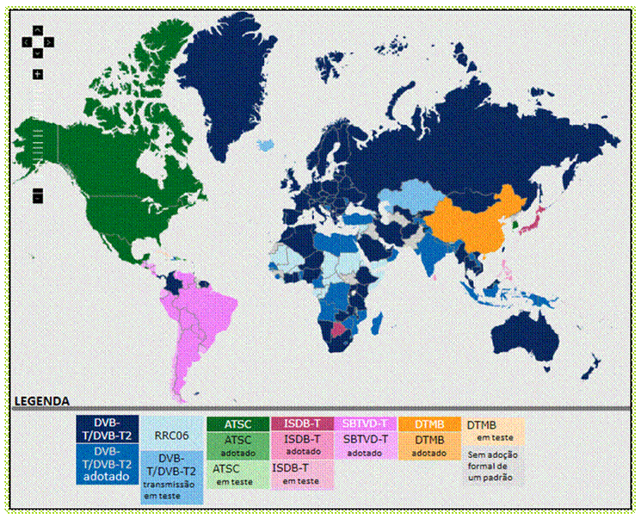
Distribuição Geográfica

Slide 9
Diferenças Políticas e Econômicas
ISDB-T: Incentivo do Japão e Brasil na América Latina.
DVB-T: Adoção incentivada pela União Europeia.
ATSC: Apoio dos EUA e fabricantes como LG, RCA.

Slide 10
Comparativo Geral
Robustez: ISDB-T e DVB-T altas, ATSC baixa.
Interatividade: ISDB-T > DVB-T > ATSC.
Eficiência espectral: ISDB-T e DVB-T superiores.
Facilidade de implementação: DVB-T e ATSC.

Slide 11
Qual padrão é mais adequado?
ISDB-T: ideal para países com alta mobilidade urbana.
DVB-T: recomendado para regiões com boa infraestrutura europeia.
ATSC: mais viável onde já existe infraestrutura compatível.

Slide 12
Conclusões
A escolha do padrão depende do contexto geográfico e político.
ISDB-T: destaque em mobilidade e interatividade.
DVB-T: flexível e adotado amplamente.
ATSC: adequado a cenários fixos, mas menos robusto.

Slide 13
Referências
União Internacional de Telecomunicações (UIT)
Fórum SBTVD
DVB Project
ATSC.org
Artigos e manuais técnicos diversos

